Slide 1
南極40cm赤外線望遠鏡の開発と性能評価
東北大学大学院理学研究科天文学専攻
市川隆研究室 博士課程前期2年
沖田博文
第3回 東北大学大学院理学研究科6専攻合同シンポジウム
「ヤングブレインズの連携による学際的研究の創造」
2010年2月16日

Slide 2
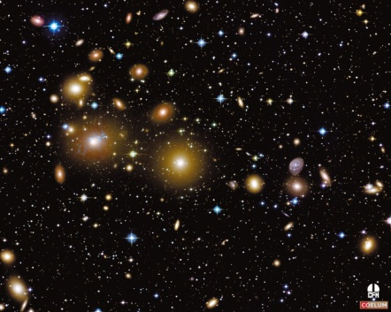
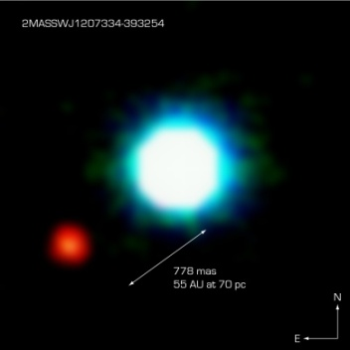
赤外線天文学
・銀河はなぜ誕生し、どう進化したのか？
・地球以外に生物は存在するのか？
銀河を構成するのは数千億個の恒星であり、その熱放射のピークは可視光にある。しかし遠方銀河の場合は宇宙膨張によるドップラー効果によって赤外線波長域に放射のピークがくる。また惑星は恒星に比べ低温の為、熱放射のピークは赤外線波長にある。その為赤外線波長域で高S/Nな観測が可能となる。
Abell 426 ©2008 CFHT
2M1207 ©2004 ESO
赤外線で天体を観測する事でその手掛かりが得られる
しかし・・・
赤外線の観測は一般に困難
(1)大気の輝線放射(OH夜光)
(2)大気の熱放射
(3)望遠鏡の熱放射
(4)大気中の水蒸気による吸収
・背景ノイズは可視光の1,000倍
・観測可能な波長に制限

Slide 3
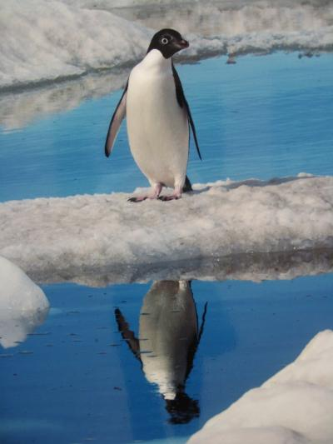
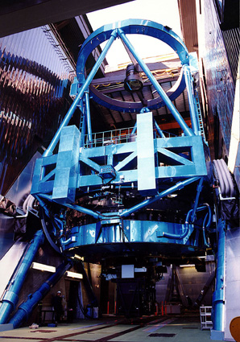
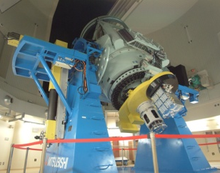
南極
南極と言えば一般に「ブリザード」のイメージが強いがそれは沿岸部特有の「斜面下降風(カタバ風)」であり、ドームと呼ばれる標高4,000m近い内陸高原では極高気圧が卓越し常に下降気流となる為、ほぼ無風かつ高確率で快晴となる。
・地球上で最も寒冷(-80℃)
・極高気圧による安定した大気
・1年の半分は夜
アデリーペンギン ©朝日新聞社
これらを踏まえて計算すると・・・
世界最高性能の「すばる望遠鏡(口径8m)」と同等の性能が南極に設置した口径2mの望遠鏡で実現可能
S/N=5, 1h露出で得られる検出限界は波長2.4μm以上でほぼ同等となる。これは南極の背景ノイズがマウナケア山の約1/20であることに由来する。また南極の安定した大気によりマウナケア山頂より高い空間分解能(～0.3’’)で観測が可能であると考えられている。
＝
すばる望遠鏡 ©国立天文台
なゆた望遠鏡 ©西播磨天文台

Slide 4
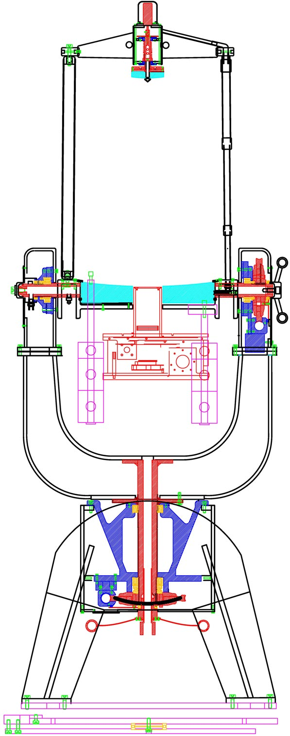
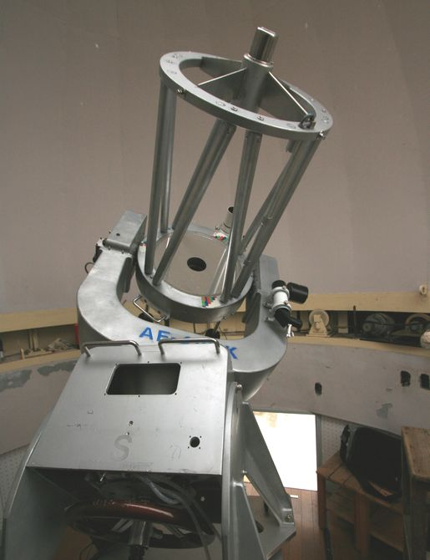
南極40cm赤外線望遠鏡
小型・軽量で-80℃でも動作する望遠鏡の開発が
南極天文学実現の鍵
・技術開発
・観測条件調査
南極40cm赤外線望遠鏡
操作性向上
改造+追加で操作性と信頼性を向上
冷却実験
-80℃冷却実験を行い不具合を解決
追尾性能評価
理論的・観測的に望遠鏡の諸性能を評価し試験観測に必要な精度を有することを確認
導入性能評価
光学系評価

Slide 5
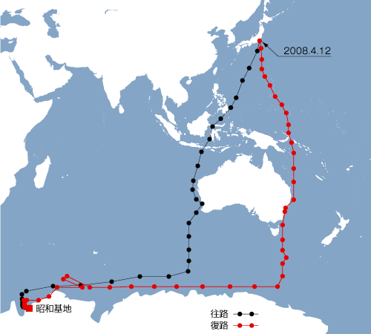
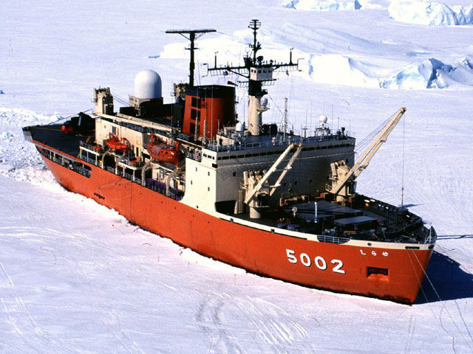
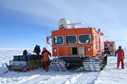
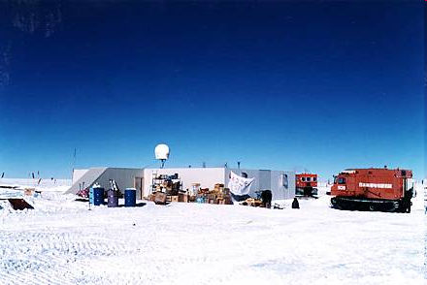
2010年度観測計画
2010年度はドームふじ基地に南極40cm赤外線望遠鏡を設置し試験観測を実施する予定である。沖田もドームふじに赴き観測を遂行する。観測は2週間程度であるが今後必要となる基礎データと科学的な初期成果の取得を目指す。
シーイング測定
砕氷艦「しらせ」 ©極地研
星像の位置変化から長時間露光した場合に得られる空間分解能を測定する
背景ノイズ測定
©極地研
太陽の散乱光を測定し白夜での赤外線観測の可能性を探る
金星連続観測
雪上車 SM100S ©極地研
連続観測の可能性を示し南極オリジナルなサイエンスを目指す
ドームふじ基地 ©極地研
11月下旬 フリーマントル
12月中旬 昭和基地
1月初～下旬 ドームふじ
2月初旬 昭和基地
3月下旬 シドニー
2010年度の観測では終日太陽が沈まない為、明るい天体のみ観測が可能

Slide 6
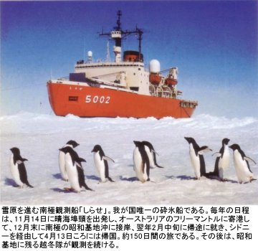
おわり
http://www.pref.akita.lg.jp/

Slide 8
南極40cm赤外線望遠鏡の開発と性能評価
東北大学大学院理学研究科天文学専攻
市川隆研究室 博士課程前期2年
沖田博文
2010年2月2日修士論文発表会

Slide 9
1. 研究背景/研究動機
2. 望遠鏡の開発
3. -80℃冷却実験
4. 追尾性能の評価
5. 導入性能の評価
6. 光学系の評価
7. 結論
8. 将来計画

Slide 10
1. 研究背景/研究動機

Slide 11
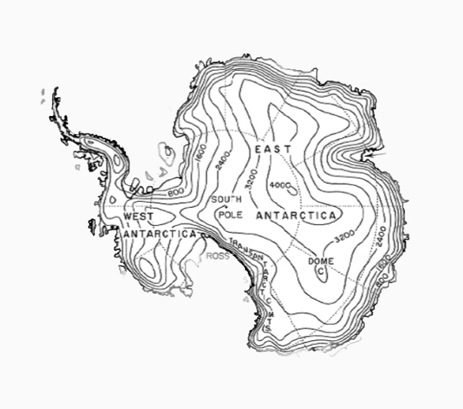



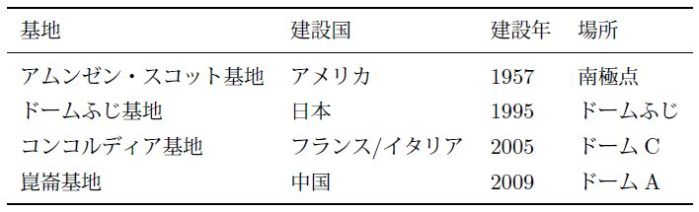



南極(1)
概要
気候
・大陸全土が氷雪気候
・基地において科学調査
・白夜と極夜が存在
・平均標高2,200m
大陸沿岸 ・カタバ風(斜面下降風)
・ブリザード
・-40℃～+10℃
内陸高原 ・極高気圧帯
・乾燥、無風
・極渦
・-90℃～-20℃
昭和基地
ドームふじ
極低温・安定した大気・極夜
赤外～サブミリ天文学にとって好条件
ドームA
南極点
ドームC

Slide 12
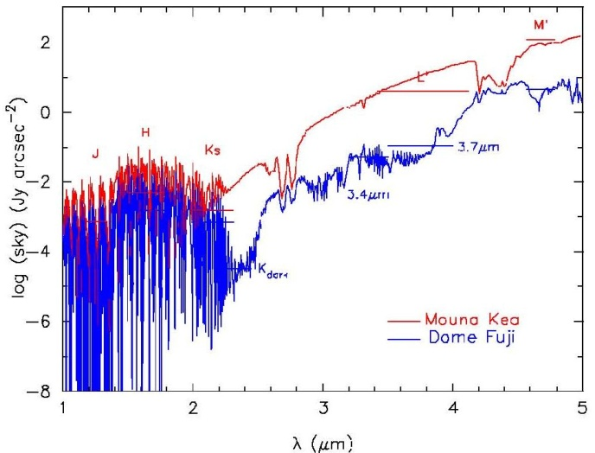
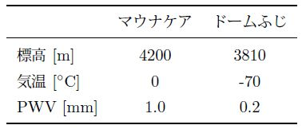
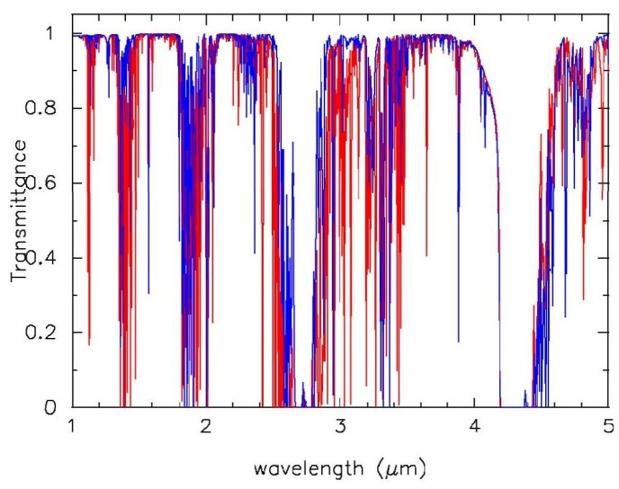
南極(2)
背景ノイズ
極低温
・背景ノイズ
(a)大気が発する赤外線放射
(b)望遠鏡が発する赤外線放射
・大気中の水蒸気による吸収
赤 マウナケア
青 ドームふじ
市川隆(2008)
大気透過率
市川隆(2008)、Saunders+(2009)
地球上で最も寒冷な南極では地球上で最も
低い背景ノイズと最も高い透過率が得られる
但しOH夜光は80km上空の高層大気の輝線放射の為
温帯と南極でOH夜光によるノイズ量は同程度
Saunders+(2009)
市川隆(2008)

Slide 13
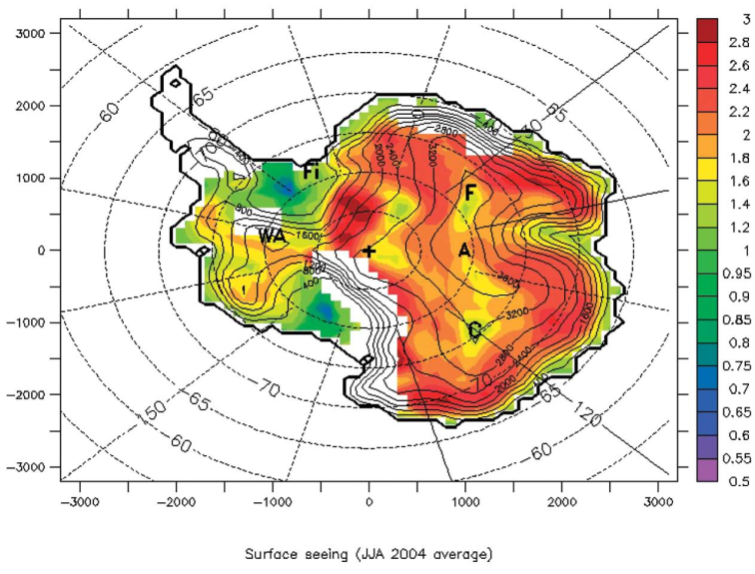
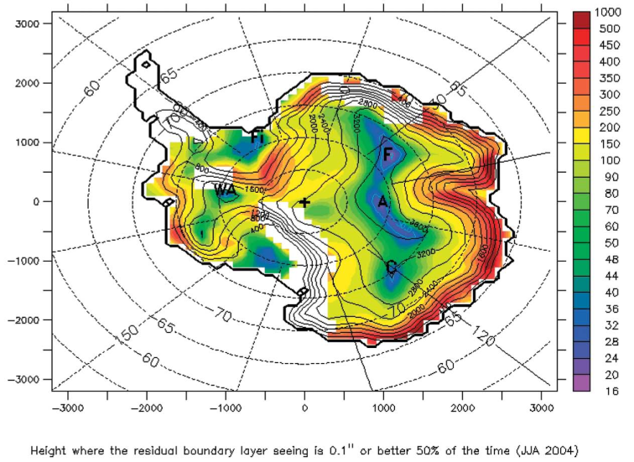
南極(3)
地表面でのシーイング
安定した大気
極高気圧帯
「ドーム」と呼ばれる内陸高原の山頂部分
では常に穏やかな下降気流
良いシーイング
低い接地境界層
ドームCのシーイング … 0.3” @30m
Lawrence+(2004)
Swain & Gallee(2006)
ドームふじの接地境界層の高さ … 18m
0.1”となる接地境界層の高さ
Swain & Gallee(2006)
極夜
極夜 … 1日中太陽が昇らない日
ドームふじでは約2,000時間(90日間)
連続観測
村田千紘 (2009)、Strassmeire+(2008)
Swain & Gallee(2006)

Slide 14
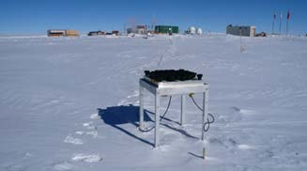
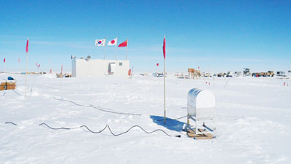
南極天文コンソーシアム
南極天文コンソーシアムは東北大学・筑波大学・名古屋大学・国立天文台・極地研究所等によって2005年に結成されたドームふじ基地に天文台を建設する事を目的とした有志のコミュニティである。(代表:中井直正 筑波大教授)
東北大学 ・・・ 近中間赤外用2m クラス望遠鏡
筑波大学 ・・・ 10m 級テラヘルツ望遠鏡
を計画
SODAR
南極天文コンソーシアム 結成
48次隊に付託してサイト調査
2009 瀬田益道(筑波大講師) ドームふじ調査
光学望遠鏡を用いた初めてのサイト調査(予定)
・・・
高遠和尚(2008)
ラジオメーター
本修士論文で述べる南極40cm赤外線望遠鏡を用いて2010年度の観測を実施予定。
筑波大HP

Slide 15
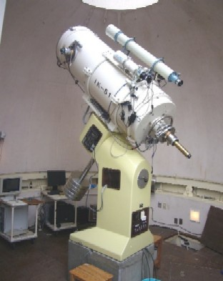
南極(4)
南極大陸内陸高原はその極低温環境によって赤外～サブミリ天文学で好条件であるが、その特殊環境の為いくつかのデメリットが存在する。
南極の環境
・最低気温-80℃
・湿度100％
・ダイヤモンドダスト
通常の望遠鏡
輸送・通信
東北大51cm望遠鏡
IK技研HP
・雪上車による年1度の補給
→輸送量・人員に制限
・通信衛星からの通信
→回線が細い
但し、他の地上の天文台と比べれば制約は大きいが宇宙望遠鏡と比べると容易に維持・運用でき低コストだと言える。
最も観測条件の優れた南極で観測することが本質的に重要
小型・軽量で-80℃でも動作する望遠鏡の開発が南極天文学実現の鍵
南極40cm赤外線望遠鏡の開発
Point 1

Slide 16
南極40cm赤外線望遠鏡(1)
AIRT40, the Antarctica InfraRed Telescope with a 40cm primary mirror
IK技研(株)と共同開発
2007年12月納品
南極仕様
・軽量200kg
・6分割して輸送
・(-80℃対応)
赤外線望遠鏡
・副鏡コーン
・トラス鏡筒
・バッフルレス
村田千紘 (2009)
開発中の赤外線カメラTONIC-IIやシーイング測定装置Tohoku-DIMMを搭載して2010年度にドームふじのサイト調査と試験観測を行う。

Slide 17
南極40cm赤外線望遠鏡(2)
AIRT40, the Antarctica InfraRed Telescope with a 40cm primary mirror
南極40cm赤外線望遠鏡は-80℃対応・小型・軽量を最優先して開発した全く新しい望遠鏡であり、正しく機能するかわからない。また実際に-80℃で動作するかも確かめられていない。
2010年度ドームふじ観測概要
求められる性能
・2010年12月～2011年1月の1ヶ月間
・太陽は沈まない(白夜)
・気温 -40℃ ～ -20℃ 程度
・高さ5m程度の土台の上に設置
・シーイング測定 (Tohoku-DIMM)
・金星連続観測 (TONIC-II)
・太陽系惑星ライブラリ (TONIC-II)
・操作性
・耐寒性能
・追尾精度
・導入精度
・光学精度
南極40cm赤外線望遠鏡の性能を評価・向上してドームふじのサイト調査・試験観測を成功に導く
南極40cm赤外線望遠鏡の性能評価
Point 2

Slide 18
2. 望遠鏡の開発

Slide 19
開発の概要
今回開発・改造した南極40cm赤外線望遠鏡の概観
南極40cm赤外線望遠鏡は-80℃対応・小型・軽量を最優先で開発した為、正しく機能するかわからない。また標高3,810m、0.6気圧、-20℃での組み立て・調整は極めて困難だと予想される。
バッフル
→ 基本性能の検証と操作性の向上が必要
RA軸の改造
極軸望遠鏡
Dec軸モーター
ユニット改造
・高強度の軸受けに交換
・評価実験
運搬ハンドル
操作性の向上
Dec軸バランス
・極軸調整プレート
・Dec軸モーターユニット
・極軸望遠鏡
・Dec軸バランス
・運搬ハンドル
・バッフル
RA軸ウォームホイルユニット改造
極軸調整
プレート

Slide 20
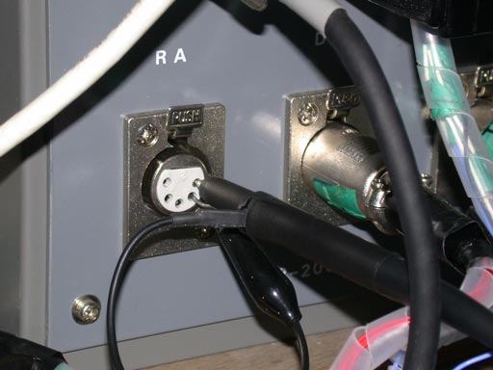
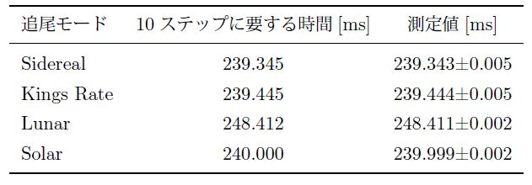
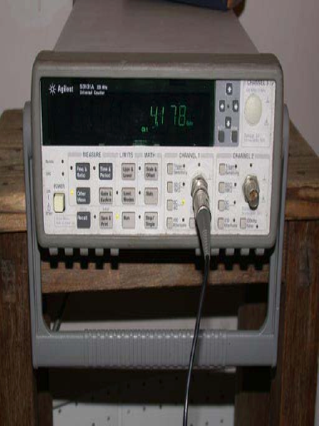
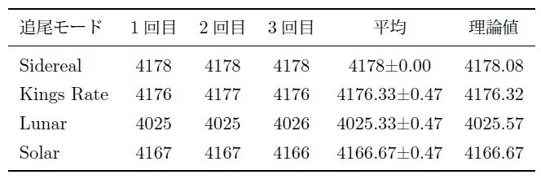
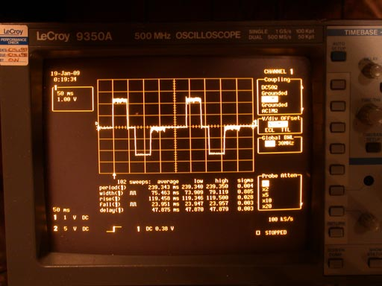
RA軸の改造(1)
これまでの試験観測や実験から南極40cm赤外線望遠鏡はほぼ正しく動作することが確かめられているが、ただ1点原因不明の追尾エラーが確認されていた(村田千紘(2009))。 この原因としてソフトウェアのバグ、RA軸ウォームホイルユニットの剛性不足が考えられた。そこでこれらを検証し原因を突き止め南極40cm赤外線望遠鏡が正しく動作することを確かめる。
望遠鏡コントローラーから正しい信号は来ているのか？
→駆動モーターのパルス数とパルス周期を測定
→ ソフトは正しく機能

Slide 21
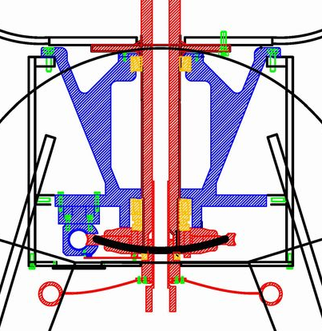
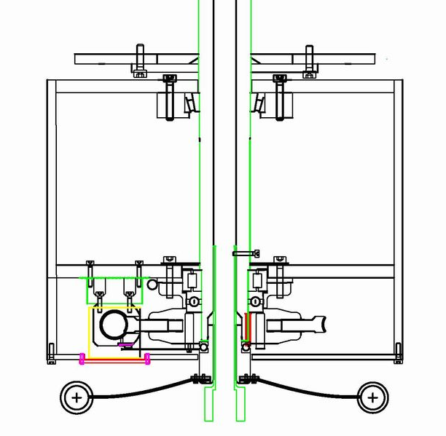
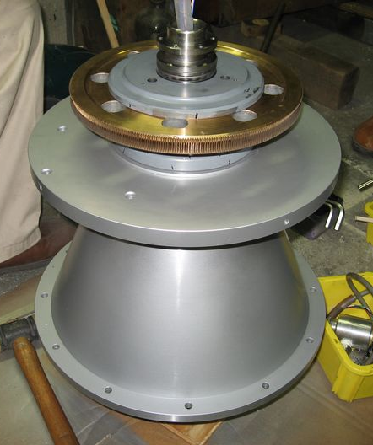
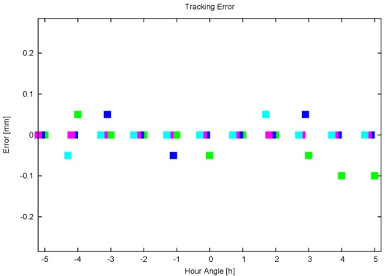
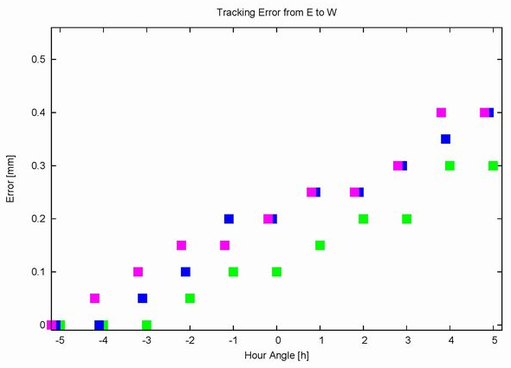
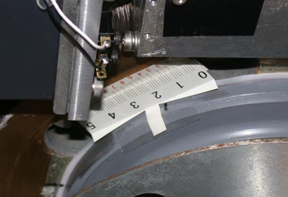
RA軸の改造(2)
新RA軸ユニット
旧RA軸ユニット
ジュラルミン削り出し高強度軸受けに変更
軸受けが上下2カ所に分離
強度・平行度に不安
2009年5月
IK技研にて改造
スリップ実験(新ユニット)
スリップは新RA軸
ユニットでは生じない
スリップ実験(旧ユニット)
ズレ量
スリップはRA軸の機械的問題が原因
改造によってRA軸は正しく機能
時角

Slide 22
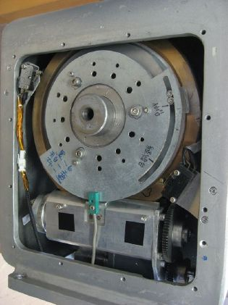
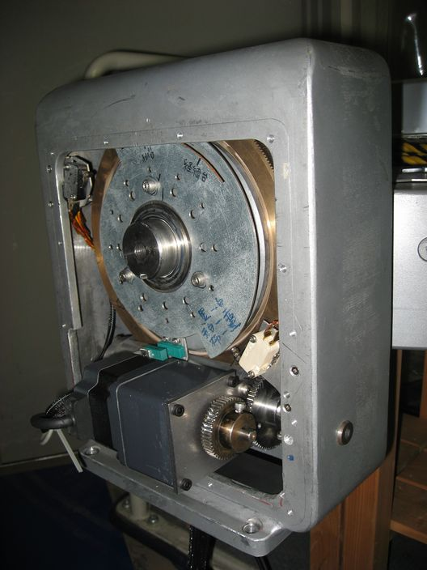
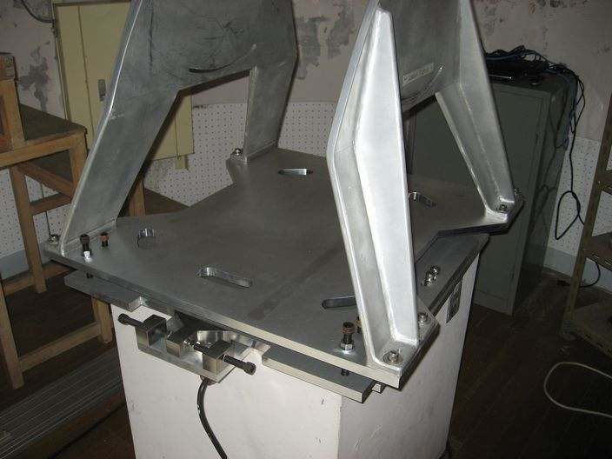
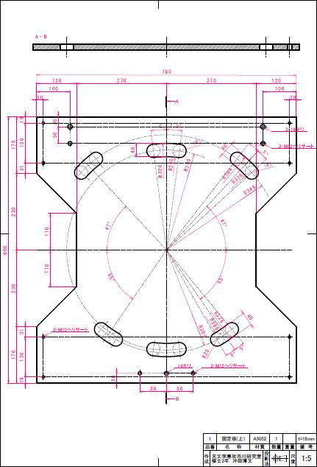
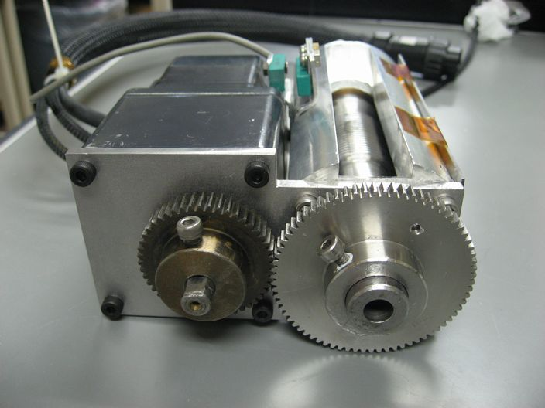
操作性の向上(1)
望遠鏡の設置・調整は標高3,810m、0.6気圧、-20℃以下で行われ困難が予想される。
→ 操作性の向上が重要
極軸調整プレート
Dec軸モーターユニット改造
容易な望遠鏡設置を実現
改造前
改造後
梁モデルを仮定して安全率10以上かつ
たわみ量1mm以下の板厚となるように開発。
望遠鏡を組み上げた状態
でモーターユニットの脱着
が可能な構造に改造
→ 作業性が向上

Slide 23
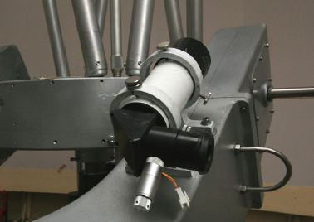
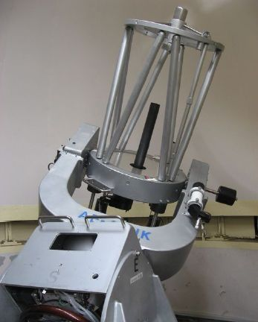
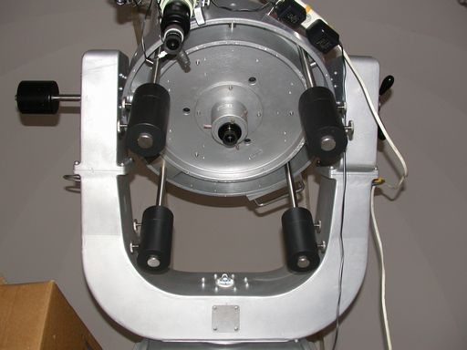
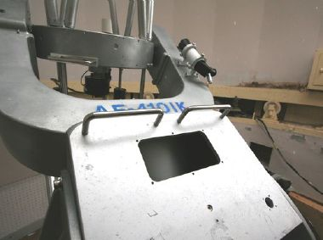
操作性の向上(2)
極軸望遠鏡
バッフル
Tohoku DIMM等
可視光で観測する時に散乱光を低減
Dec軸バランス
運搬ハンドル

Slide 24
まとめ
IK技研と共同開発した南極40cm赤外線望遠鏡は-80℃対応・小型・軽量を最優先して開発した全く新しい望遠鏡でこれまでの観測からRA軸に不具合があることが知られていた。そこでソフトウェアの評価、RA軸ウォームホイルユニットを改造し不具合を改善した。
また望遠鏡の設置・調整は標高3,810m、0.6気圧、-20℃以下で行われる為困難が予想される。そこで設置や調整作業をより容易に行う為に様々な機構を開発し追加した。
これらの作業の結果、南極40cm赤外線望遠鏡は南極での使用に十分対応できる望遠鏡になった。

Slide 25
3. -80℃冷却実験

Slide 26

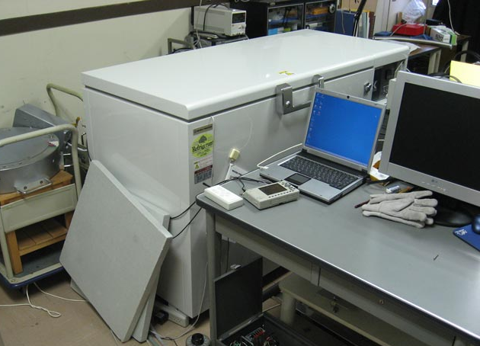
冷却実験の概要
南極40cm赤外線望遠鏡は-80℃対応で開発されたが実際に-80℃で機能するか不明である。また、これまでの実験から-80℃環境では「部品単位」で正しく機能しても「機械単位」では正しく機能しない。そこで「機械単位」で-80℃まで冷却しその挙動を調べた。
なお2010年度のサイト調査・試験観測は夏期のみであり-40℃程度で動作すれば問題は無い。しかし本修士論文では2012年度からの越冬観測を視野に入れて-80℃で動作可能であるかどうか調べた。
副鏡モーター
副鏡ユニット
-80℃で望遠鏡として機能
→モーター・軸受が正しく動作
Dec軸モーター
ユニット
-80℃対応
Dec軸
モーター
FOMBLIN ZLHTグリース
RA軸モーター
ユニット
ソルベイソレクシス(株)HP
RA軸モーター
軸受
・日本フリーザー CLN-70C 冷凍庫
・KEYENCE NR-1000 データロガー
・白金温度計
RA軸ユニット

Slide 27
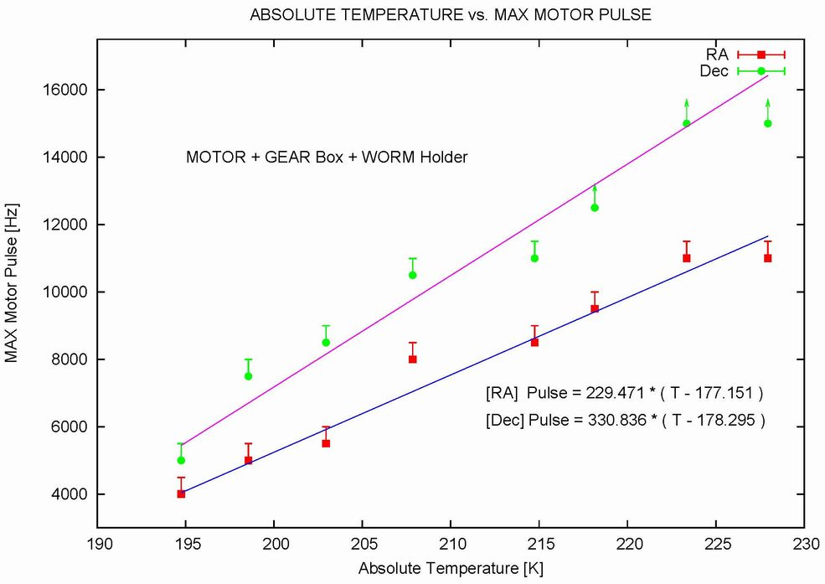

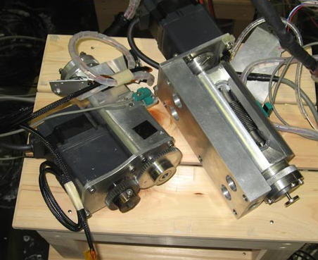
モーターユニット
ステッピングモーターに入力されたパルス数 (＝同期速度)に回転が追従出来ないと「脱調」が生じモーターが回転できない。主にモーターのトルク不足が原因。
低温環境では「グリス粘度の増大」「隙間の減少」によりモーターユニットの内部抵抗が増大し脱調しやすくなる。
モデル化
粘度の温度依存
脱調するパルスと温度の関係
Dec
脱調パルス
隙間の減少
Dec
RA
α ～ 0
Tc ～ -100℃
RA
温度(K)
3,500[パルス/sec] 程度であれば-80℃でも脱調しない
※但しFOMBLIN ZLHTグリースを使用

Slide 28
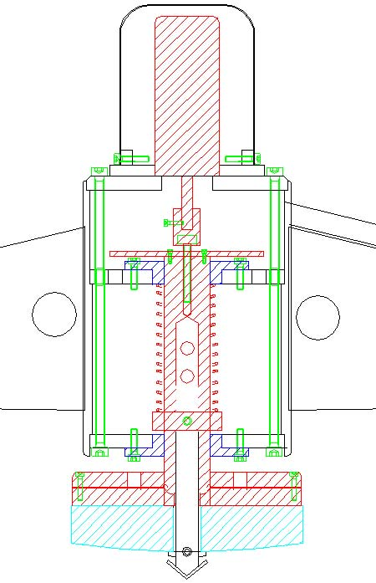
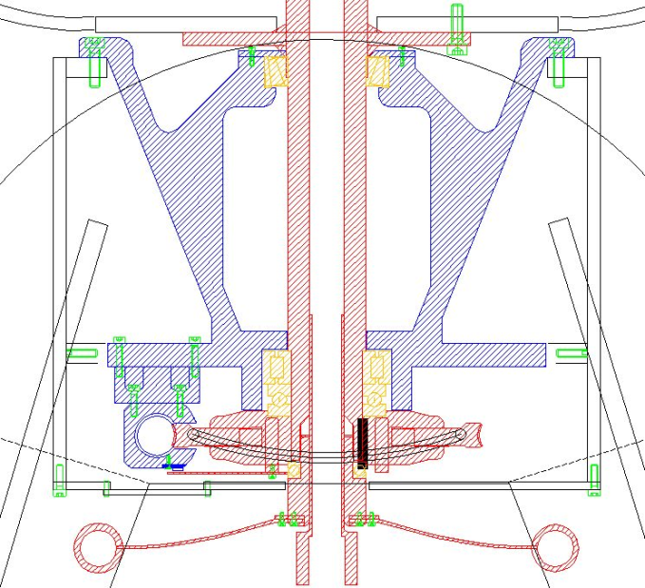
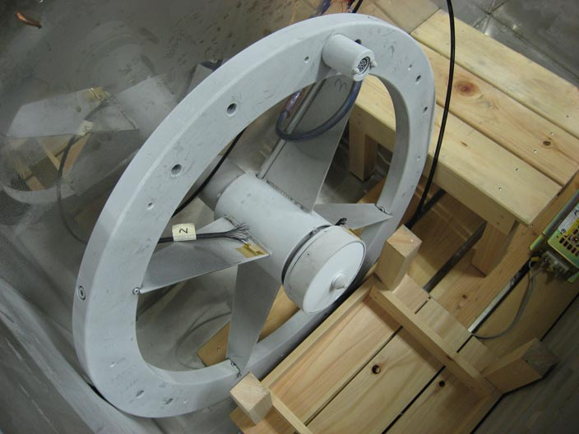
副鏡ユニット・RA軸ユニット
副鏡ユニット冷却実験
RA軸ユニット冷却実験
シャフト・軸受け・ウォームホイルは材質が異なり熱収縮率も異なる
→-80℃では隙間調整必須
副鏡モーターの回転で副鏡を上下させてピントを調整
シャフト・ブシュは同一材質
→隙間調整不要
隙間調整を行えば-80℃でも動作可能
脱脂/グリスアップ/最適な隙間調整によって-80℃で動作
※但しFOMBLIN ZLHTグリースを使用

Slide 29
まとめ
南極40cm赤外線望遠鏡が-80℃で機能するか各機械単位毎に冷却実験を行った。
RA軸・Dec軸モーターユニットは低温では隙間が減少し摩擦が増大して脱調し易くなる事がわかったが、-80℃でも3500[パルス/sec]で問題なく回転することが確認できた。
副鏡ユニットはシャフト・ブシュが同一材質で隙間が減少せず-80℃でも問題なく動作した。RA軸ユニットはシャフト・軸受け・ウォームホイルが異種金属で隙間調整を施さないと-80℃では使用できない事がわかった。
よって南極40cm赤外線望遠鏡の各可動部分はFOMBLINグリースを使用して隙間調整を正しく行えば-80℃でも動作することがわかった。
なおDec 軸ユニットはその大きさから冷凍庫に入れることが不可能であった為冷却実験を行っていない。しかしRA軸ユニットと同じ構造であり、RA軸ユニットと同様に隙間調整を行えば-80℃でも使用可能であると考えられる。

Slide 30
4. 追尾誤差の評価

Slide 31
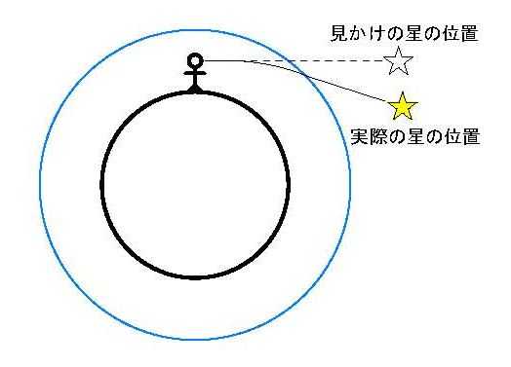
追尾誤差の概要
南極40cm赤外線望遠鏡は-80℃対応・小型・軽量を最優先で開発した全く新しい望遠鏡で追尾誤差がどの程度存在するかわからない。そこで理論式を立てて観測と比較することで追尾誤差を評価する。
赤道儀 = RA軸を一定速度で回転させて天体を追尾
追尾誤差の原因
・設置誤差
・大気差
・ピリオディックモーション
・その他(たわみ等)
RA軸の回転によって天体を追尾
大気差
追尾誤差が2010年度のサイト調査・試験観測に求められる精度を有するかどうか検証する。
ギヤ・軸受けの偏芯によって周期的な追尾誤差が生じる

Slide 32
追尾誤差(理論式)
1分間あたりのRA方向のエラー
設置誤差 時角Hp方向にεp
観測地の緯度 L
観測天体の(時角,赤緯)=(H0,δ)
設置誤差(Ep,Hp)の成分
大気差(緯度L,時角H,赤緯δ)の成分
恒星時追尾
ピリオディックエラー
その他の成分
1分間あたりのDec方向のエラー
設置誤差(Ep,Hp)の成分
大気差(緯度L,時角H,赤緯δ)の成分

Slide 33
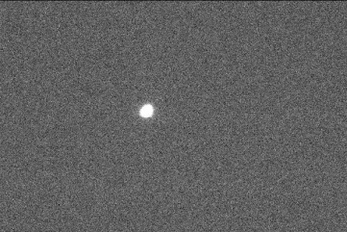

追尾誤差の測定(1)
15 秒間隔で天体を数十回撮像して追尾状態を調べる
大気差
天体の位置(H0,δ)、観測地の緯度Lから一意に計算可能
設置誤差
Dec軸の追尾誤差 ～ 設置誤差 + 大気差 → 設置誤差の見積もりが可能
設置誤差
北に 145 +/-24 [arcsec]
東に 16.3 +/-16 [arcsec]
1分あたりのDec軸の追尾誤差[‘’]
時角[rad]

Slide 34




追尾誤差の評価(2)
ピリオディックモーション+その他
ピリオディックモーション + その他 = RA軸の追尾誤差 - (設置誤差 + 大気差)
観測例
ピリオディックモーション
P= 4.3 +/- 1.8 [arcsec]
RA軸の追尾誤差[‘’]
その他の成分による追尾誤差
観測経過時間[min]
RA軸方向
Dec軸方向
C= 0.38 +/- 0.58 [arcsec/min]
D= 0.05 +/- 0.24 [arcsec/min]
その他の成分＝追尾が早くなる傾向
→ 鏡筒のたわみが原因か

Slide 35
考察とまとめ
南極40cm赤外線望遠鏡の追尾性能を評価した。
設置誤差・大気差による追尾誤差を差し引いてピリオディックモーションとその他の誤差を評価した結果、「ピリオディックモーション」P=4.3’’+/-1.8’’、「その他のRA方向の追尾誤差」C=0.38’’+/-0.58’’であった。「その他の追尾誤差」はその向きから「鏡筒のたわみ」であると考えられる。
しかしドームふじは南緯77°と高緯度に位置し天体の高度は殆ど変わらない。その為鏡筒のたわみによる追尾誤差は小さく無視できるため問題は無い。
よって観測を制限するものはピリオディックモーションであると言える。ここで許容追尾誤差を回折限界 (1.4’’@2.2μm)の20% とすると現状では5.3～29秒間の露出が可能となる。2010年度の観測は太陽が沈まない夏期に行う為短時間の露出が出来れば支障は無い。よって南極40cm赤外線望遠鏡は観測で求められる追尾精度を有していると言える。

Slide 36
5. 導入誤差の評価

Slide 37



導入誤差の概要(1)
南極40cm赤外線望遠鏡は-80℃対応・小型・軽量を最優先で開発した全く新しい望遠鏡で導入誤差がどの程度存在するかわからない。そこで理論式を立てて観測と比較することで導入誤差を評価する。
天体の導入 = ある天体(H0,δ0)を基準としてRA軸・Dec軸を必要量だけ回転させて
目標の天体(H,δ)に向けること
ある天体(H0,δ0)を基準として望遠鏡の向きを設定することを特に「アライメント」と呼ぶ。
導入誤差の原因
・設置誤差
・大気差
・ピリオディックモーション
・RA軸とDec軸の直交誤差
・Dec軸と光軸の直交誤差
・バックラッシュ
バックラッシュ
RA軸とDec軸の直交誤差
KHKカタログ3008
導入誤差が2010年度のサイト調査・試験観測に求められる精度を有するかどうか検証する。
Dec軸と光軸の直交誤差

Slide 38

導入誤差(理論式)
任意の天体A(HA, δA) でアライメントし、次に任意の天体B(HB, δB) を導入したときに生じる導入誤差
RA方向の導入誤差
RA軸・Dec軸の
直交誤差
Dec軸・光軸の
直交誤差
設置誤差
大気差
ピリオディック
モーション
RA軸バックラッシュ
設置誤差 時角Hp方向にεp
RA軸とDec軸の直交誤差 d
Dec軸と光軸の直交誤差 t
大気差の大きさ R0
観測地の緯度 L
Dec方向の導入誤差
大気差
設置誤差
Dec軸バックラッシュ

Slide 39


導入誤差の概要(2)
RA軸とDec軸の直交誤差
バックラッシュ
バックラッシュとは歯車などの機械要素で運動方向に意図して設けられた隙間の事。
この隙間の為、回転を反転した際にバックラッシュだけ回転が伝達しない。
RA
導入誤差[arcmin]
Dec
天体の赤緯(°)
様々な赤緯の天体を観測することで直交誤差d・tの区別・見積もりが可能
Dec軸と光軸の直交誤差
KHKカタログ3008
導入誤差[arcmin]
Dec
RA
天体の赤緯(°)
RA軸・Dec軸
Dec軸・光軸

Slide 40




バックラッシュの測定
天体を+/-60[arcsec]ずつ動かして観測結果と比較することでバックラッシュ量を見積もる
RA軸バックラッシュ
Dec軸バックラッシュ
RA軸は天体の追尾の為に常に回転している為、
バックラッシュによる導入誤差は原理的に生じない。
Dec軸は天体導入時のみ回転
→ギヤがかみ合った状態とかみ合っていない状態
観測例
↓
↑
RA方向の位置 [‘’]
Dec方向の位置 [‘’]
観測経過時間[min]
観測経過時間[min]
RA 軸バックラッシュ
-3.6 +/- 14 [arcsec]
RA 軸
Dec 軸
Dec 軸バックラッシュ
-86+/- 3.8 [arcsec]
40

Slide 41

直交誤差の測定
様々な赤緯の天体を導入し撮像することでRA軸・Dec軸・光軸の直交誤差を求める。
設置誤差・大気差による導入誤差をあらかじめ差し引き、ピリオディックモーション・バックラッシュ・シーイングを測定誤差としてRA軸方向の導入誤差を示す。
RA軸・Dec軸の直交誤差 d
87 +/- 21 [arcsec]
Dec軸・光軸の直交誤差 t
320 +/- 29 [arcsec]
RA軸方向の導入誤差[arcsec]
天体の赤緯[°]

Slide 42
考察とまとめ
南極40cm赤外線望遠鏡の導入性能を評価した。
望遠鏡のギヤの隙間である「バックラッシュ」はDec軸方向で-86’’+/-3.8’’程度存在することが分かった。またバックラッシュが原理的に生じないRA軸方向でも-3.6’’+/-14’’あったが測定誤差やソフトウェアの解像度不足が原因だとあると考えられる。
設置誤差・大気差による導入誤差をあらかじめ差し引き、ピリオディックモーション・バックラッシュ・シーイングを測定誤差としてRA軸方向の導入誤差を測定した結果から、RA軸・Dec軸の直交誤差87’’+/-21’’、Dec軸・光軸の直交誤差320’’+/-29’’であることがわかった。よって導入誤差は最大で約500’’～8分角程度あることになる。
ところで2010年度の観測に用いるTONIC-IIはφ30’の視野を有しており、今回測定された導入誤差でも目標天体は必ず視野内に導入可能であると言える。よって南極40cm赤外線望遠鏡は観測で求められる導入精度を有していると結論づけることができる。

Slide 43
6. 光学系の評価

Slide 44




光学シミュレーション
光学系(主鏡・副鏡・観測装置)が正確に取り付けていないと性能を100%発揮できない。
そこで光学シミュレーションソフト「ZEMAX」を用いて光軸ズレの影響を検証する。
光軸が正しい時
主鏡ズレ0.5mm
副鏡傾き1’
スポットダイアグラム。スケールは200μm。
主鏡・副鏡の位置ズレ、主鏡の傾き誤差によって星像が大幅に悪化する
→ 正確な組み立て・調整が重要
視野中心における星像のRMS半径[‘’]

Slide 45




ハルトマンテスト
原理
ハルトマンテスト＝実験的な光線追跡。ハルトマン板を通った各光線の焦点内外像の位置から焦点面でどのように振る舞うか調べる。
焦点面での光軸からのズレ
→収差ベクトル
収差ベクトルの平均値
→ハルトマン定数 T [arcsec]
南極40cm赤外線望遠鏡に取り付けたハルトマン板
測定結果
ハルトマン定数 T = 0.59’’
収差ベクトルの傾向 → コマ収差？
南極40cm赤外線望遠鏡 + TONIC-II
空間分解能 1.4’’ @2.2μm
ピクセルスケール 0.86’’
[μm]
収差ベクトル
スポットダイアグラム

Slide 46
考察とまとめ
南極40cm赤外線望遠鏡の光学系を評価した。
光学シミュレーションソフトを用いた解析からは主鏡・副鏡の位置ズレ、主鏡の傾き誤差によって星像が大幅に悪化することがわかった。
またハルトマンテストを行って結象性能の測定を行った。この結果、ハルトマン定数T=0.59’’であった。収差ベクトルの傾向はコマ収差を示唆し、光軸が正しくないことを意味する。
光軸合わせは観測者の経験と勘で行われ、完全に0にすることは不可能である。しかし南極40cm赤外線望遠鏡+TONIC-IIの回折限界は1.4’’@2.2μmであり、今回測定されたハルトマン定数から、結象性能は回折限界以下であることがわかる。よって
南極40cm赤外線望遠鏡は観測で求められる十分な光学性能を有していると結論づけられる。

Slide 47
7. 結論

Slide 48
結論
開発
-80℃対応・小型・軽量の南極40cm赤外線望遠鏡が望遠鏡として正しく機能するかどうか評価実験を行った。またRA軸ユニットの改良や望遠鏡の輸送・設置・観測を効率的に行う為の様々な開発も行った。また-80℃冷却実験を行い各部が-80℃でも正しく機能することを確認した。
性能評価
南極40cm赤外線望遠鏡の追尾・導入・光学性能を評価した。追尾誤差はピリオディックモーション4.3’’+/-1.8’’程度であり、またRA軸・Dec軸の直交誤差87’’+/-21’’、Dec軸・光軸の直交誤差320’’+/-29’’、Dec軸バックラッシュ-86’’+/-3.8’’から導入誤差は最大8’ 程度であることがわかった。また光学系はハルトマン定数0.59’’であり観測に必要な光学性能を有していることがわかった。
南極40cm赤外線望遠鏡が2010年度に計画されているドームふじサイト調査
・試験観測に必要な性能をすべて有する望遠鏡であることが示された。

Slide 49
8. 将来計画

Slide 50

2010年度ドームふじ観測計画
2010 年11 月～2011 日3 月にかけて行われる第52 次南極地域観測隊(夏隊) では約1ヶ月に渡ってドームふじ基地に滞在し、南極40cm 赤外線望遠鏡を用いたサイト調査と試験観測が行われる予定である。
シーイング測定
金星連続観測
金星はその大きさや太陽からの距離が地球と似ているにもかかわらず大量の二酸化炭素に包まれ灼熱の惑星である。また自転速度は243 日と非常に遅いにもかかわらず高層大気は約4 日で金星を1 回転しており謎が多い。
シーイング ＝ 地球大気の揺らぎ
望遠鏡の空間分解能
を実質的に決定
2010年1月の金星は太陽との離角40°で1日中観測可能。また南極の高い透明度から太陽があっても十分なS/Nが期待される。連続10日間にわたって「金星の気象観測」を実施。
2日以上連続観測
シーイングの絶対値
・時間変化を測定
南極40cm赤外線望遠鏡に取り付けたTohoku DIMM
高い透過率と連続観測を生かした南極オリジナルのサイエンス
(2008年開発)
Notes:
Small International Robotic Antarctic Infrared Telescope 25cm
Chinese Small Telescope ARray 15cm*4

Slide 51




2012年度ドームふじ観測計画
2010年度の夏期観測で得られた経験を元に、2012年度は太陽の昇らない(極夜)冬期に南極40cm赤外線望遠鏡を用いた学術観測を実施する。
AIR-C
AIRT40 ver.2
R. G. Lundock(東北大)が開発中の観測装置。
Kdark(2.4μm)、A-band(3.4μm)、L’(3.7μm)
を同時撮像。視野φ30’ or φ9’。
2010年の経験を生かし南極40cm赤外線望遠鏡を改造、越冬観測を可能とする。
PLATO
ニューサウスウェールズ大学(オーストラリア)の開発した自動観測装置+無人発電装置。
Lundock (2008)
AIRTReCS
吉川智裕(東北大)が開発中のリモート観測システム。望遠鏡の自立制御と衛星通信を用いた遠隔操作を可能とする。
ドームAに設置されたPLATO Engine Module
http://mcba11.phys.unsw.edu.au/~plato/plato.html
Notes:
Small International Robotic Antarctic Infrared Telescope 25cm
Chinese Small Telescope ARray 15cm*4

Slide 52


南極2m赤外線望遠鏡(案)
シーイングと2m望遠鏡の回折限界
南極の良シーイング・低背景放射
→2m望遠鏡で「すばる」と等しい検出限界
→2m望遠鏡で「すばる」より高い空間分解能
星像[arcsec]
・深い検出限界
・高い空間分解能
・連続観測 ユニークな観測装置
波長[μm]
背景ノイズ
2014年～建設開始？
赤 マウナケア
青 ドームふじ
超軽量望遠鏡架台
市川隆(2008)
M. Kurita & S. Sato (2009)
Notes:
Small International Robotic Antarctic Infrared Telescope 25cm
Chinese Small Telescope ARray 15cm*4

Slide 53
おわり
http://www.pref.akita.lg.jp/

Slide 55
A. 補足資料

Slide 56







空の明るさ
マウナケア山頂の空の明るさ
Cox(1999)
検出限界
Cox(1999), 岩室史英 HP
赤外線の場合、背景ノイズが支配的

Slide 57




赤外線観測
Cox(1999)
Cox(1999)
Cox(1999), 岩室史英 HP
等級の定義

Slide 58

オーロラ
地球磁気圏から磁力線に沿って振り込む電子や陽子によって電離圏の酸素原子・窒素分子・窒素分子イオンが励起され発行する現象。
理科年表2006
主なスペクトル
酸素原子 557.7nm, 630.0～636.3nm
窒素分子 646.9～687.5nm
窒素分子イオン 391.4nm, 427.8nm
気象庁HP
カタバ風
極渦

Slide 59


SNODAR
2006年度の第48次南極地域観測隊(夏隊)に付託してドームふじ基地の大気透過率と乱流度を測定。
理科年表2006
ラジオメーター
高遠徳尚(2008)
瀬田益道(2009)

Slide 60
南極40cm赤外線望遠鏡に求められる性能
・最低気温-80℃
・湿度100％
・ダイヤモンドダスト
・雪上車による年1度の補給
・通信衛星を用いた通信
-80℃対応・小型・軽量・リモート
メンテナンスフリー etc.
2010年度の観測は太陽の沈まない(白夜)夏期に実施。要するに昼間天体観測。
背景光が明るくサチってしまう為、明るい天体を短時間露出することが基本。
・操作性
・耐寒性能
・追尾精度
・導入精度
・光学精度
ドームふじ滞在期間は最長で1ヶ月。出来る限り長い連続観測を実行する為に容易な設置・調整とメンテナンスフリーが求められる。
夏期の最低気温は-40℃程度であり、太陽からの熱流入が常にある為レンズは結露せず昇華する為ヒーティングも不要(と考えられる)。
観測装置・観測手法による。
2010年度は視野Φ30’のTONIC-IIを用いた短時間撮像のみ。
そもそも-80℃のドームふじで何が天体観測の障害となるのか分からない。
南極40cm赤外線望遠鏡は将来の大型望遠鏡建設の為の技術開発・技術試験。

Slide 61








南極40cm赤外線望遠鏡
望遠鏡の調整箇所と調整量

Slide 62


TONIC-II
TOhoku University Near Infrared Camera II
TONIC-II
・コールドストップを有さない直接撮像カメラ
2010年度の昼間金星連続観測の為の改造を検討中
・視野φ15’程度
・フィルター7枚搭載
・コールドストップ
・コマ収差補正
VIRGO-2K
Raytheon HP

Slide 63










昭和基地
アムンゼン・スコット基地(南極点)
ドームふじ基地
SPT
http://www.southpolestation.com/
Dome C
IceCube
http://www.nipr.ac.jp/jare
アメリカ国立科学財団HP
2004～
コンコルディア基地(ドームC)
崑崙基地(ドームA)
CSTAR
PILOT
標高3,280m
標高4,093m
IRAIT
Yuan+(2008)
http://www.phys.unsw.edu.au/nature/
PLATO
新華通訊社HP
Tosti+(2006)
Yuan+(2008)
Lawrence+(2009)

Slide 64

ドームふじまでの道のり
11月中旬 晴海埠頭 出港
11月下旬 フリーマントル 寄港
12月中旬 昭和基地 接岸
12月下旬 昭和基地 出発
1月初旬 ドームふじ 到着
1月下旬 ドームふじ 出発
2月初旬 昭和基地 到着
2月中旬 昭和基地 離岸
3月下旬 シドニー 寄港
4月中旬 晴海埠頭 帰港
東京-昭和基地14,000km
南極観測用雪上車 SM100S型
極地研HP
極地研HP
砕氷艦「しらせ」
昭和基地-ドームふじ1,000km雪上車で2週間
※現在は後継艦「しらせ」
極地研HP
市川隆HP

Slide 65





Tohoku DIMM
地上から天体を観測すると大気の攪乱によって屈折率が時間的・空間的に変動し、天体からの光の強度や入射角が光路ごとにわずかに揺らぎその結果星像の位置が揺らぐ。この星像の位置の揺らぎをシーイングと呼び、星像輝度分布のFWHM [arcsec] で表す。
南極40cm赤外線望遠鏡に取り付けたTohoku DIMM
(2008年開発)
Wat-100N (Watec Co., Ltd.)
Min. 0.001 lx, and
Exp. time/gain/gamma
Manually changeable
広大DIMMと比較観測
性能評価
Notes:
Small International Robotic Antarctic Infrared Telescope 25cm
Chinese Small Telescope ARray 15cm*4

Slide 66




粘度
厚さh の液体をはさんだ面積S の2 枚の板が相対速度v で運動する時に板と液体にかかる力F と定義
但しμは粘度
粘度μ は絶対零度で無限大、隙間h はある温度Tcで0となる
オリエンタルモーター
熱膨張率
オリエンタルモーター
Notes:
Small International Robotic Antarctic Infrared Telescope 25cm
Chinese Small Telescope ARray 15cm*4

Slide 67






設置誤差による導入誤差
RA 軸が点の北極を向いていない為、天体の座標(H, δ) を入力しても望遠鏡は天体の方向に向かず結果導入ができない。
※(Hp +90, 0)でアライメント
RA軸方向の誤差
Dec軸方向の誤差
大気差による導入誤差
RA軸方向の誤差
Dec軸方向の誤差
Notes:
Small International Robotic Antarctic Infrared Telescope 25cm
Chinese Small Telescope ARray 15cm*4

Slide 68



RA軸・Dec軸の直交誤差による導入誤差
※(-90, 0)でアライメント
RA
導入誤差[arcmin]
Dec
天体の赤緯(°)
赤道儀は工業製品である為RA軸・Dec軸・光軸は必ずしも直交しているとは限らない。
Dec軸・光軸の直交誤差による導入誤差
※(HA, 0)で
アライメント
導入誤差[arcmin]
Dec
RA
天体の赤緯(°)
Notes:
Small International Robotic Antarctic Infrared Telescope 25cm
Chinese Small Telescope ARray 15cm*4

Slide 69



副鏡移動で生じる球面収差
カセグレン光学系 → 光路長一定の条件を満たし球面収差が無い
副鏡を動かすと光路長一定の条件を満たさず球面収差が生じる
副鏡を0.61mm内側へ動かした時と0.59mm 外側へ動かした時の横収差図。横軸が光軸からの距離(入射高) を表し縦軸は球面収差の横収差量を表す。線が原点付近で切れているのは副鏡の影による。なお縦軸は1 目盛り20μm。
(左) 焦点内像、(右) 焦点外像
球面収差は焦点位置に対し反対称に生じる為、ハルトマンテストで副鏡移動を行っても相殺され、副鏡移動による球面収差は殆ど観測されない。
表泰秀+(1998)
収差ベクトル
ハルトマンテストは恒星(点光源)を用いて光学系の性能評価を行う為、ザイデルの5収差のうち「球面収差」「コマ収差」「非点収差」が測定可能である。
横尾武夫(1991)
Notes:
Small International Robotic Antarctic Infrared Telescope 25cm
Chinese Small Telescope ARray 15cm*4

